Slide 1
Ma’ruza 2
Mavzu: Dasturlash tilida sinflar. Do’stona funksiyalar.
Ma’ruzachi: O.Begulov

Slide 2

Sinf, shu turdagi ob’ektning tashqi dunyo bilan o‘zaro bog‘lanishi uchun qat’iy muloqot shartlarini aniqlaydi. Yopiq berilganlarga yoki kodga faqat shu ob’ekt ichida murojaat qilish mumkin. Boshqa tomondan, ochiq berilganlarga va kodlarga, garchi ular ob’ekt ichida aniqlangan bo‘lsa ham, programmaning ixtiyoriy joyidan murojaat qilish mumkin va ular ob’ektni tashqi olam bilan muloqatni yaratishga xizmat qiladi. Yaratilgan ob’ektlarni, ularni funksiya – a’zolariga oddiygina murojaat orqali amalga oshiriluvchi xabarlar (yoki so‘rovlar) yordamida boshqarish mumkin. Keyinchalik Windows xabarlari bilan adashtirmaslik uchun so‘rov termini ishlatiladi.

Slide 3
Sinf bu – bir-biri bilan funksional bogʻangan oʻzgaruvchilar va funksiyalar toʻplamidir.
Sinfdagi oʻzgaruvchilar – sinf a’zolari yoki sinf xossalari deyiladi.
Sinfdagi funksiyalar odatda oʻzgaruvchilar ustida biror bir amal
bajaradi. Ularni sinf funksiyalari (metodlari) deb ham ataladi.
Sinfni eʻlon qilish uchun class soʻzi , { } ichida esa shu sinfning a’zolari va funksiyalari keltiriladi.

Slide 4

Odatda sinf tavsifida <ob’ektlar ro‘yxati> qismi shart emas. Sinf ob’ektlari keyinchalik, zarurat bo‘yicha e’lon qilinishi mumkin. Garchi <sinf nomi> qismi ham majburiy bo‘lmasa ham, uning bo‘lgani ma’qul. Chunki <sinf nomi> berilganlarning turining yangi nomi bo‘lib, uning yordamida shu sinf ob’ektlari aniqlanadi.
Sinf ichida e’lon qilingan funksiya va berilganlar shu sinf a’zolari hisobalandi. Sinf e’lonining ichida e’lon qilingan o‘zgaruvchilar berilganlar-a’zolar, sinf ichida e’lon qilingan funksiyalar funksiyalar–a’zolar deyiladi.

Slide 5

Sinf sintaksisi ko‘rinishi quyidagicha:
class <sinf nomi>
{
/* sinfning yopiq berilganlar–a’zolari va funksiyalar– a’zolari*/
public:
/* sinfning ochiq berilganlar–a’zolari va funksiyalar– a’zolari*/
}
<ob’ektlar ro‘yxati>

Slide 6
class non
{
int ogirlik ;
int baho ;
void yasash ( );
void yopish ( );
void eyish ( );
}

Slide 7

non N;
N.ogirlik=10;
N.baho=4000;
N.yasash();
non N1;
N1.ogirlik=8;
N1.baho=3000;
N1.yasash();

Slide 8

Berilgan sinf ob’ektini yaratish konstruktor deb nomlanuvchi maxsus funksiya - a’zo tomonidan, o‘chirish esa destruktor deb nomlanuvchi maxsus funksiya – a’zo orqali amalga oshiriladi.
Sinf ichki berilganlarini murojaatni cheklab qo‘yishi mumkin. Cheklov berilganlarni ochiq (public), yopiq (private) va himoyalangan (protected) deb aniqlash bilan tayinlanadi.

Slide 9
Konstruktorlar bu sinf funksiyasi boʻlib, ob’ektlarni avtomatik initsializatsiya qilish uchun ishlatiladi. Konstruktorlar koʻrinishi quyidagicha boʻlishi mumkin:
Sinf nomi (formal parametrlar roʻyxati)
{konstruktor tanasi}
Bu konstruktor nomi sinf nomi bilan bir xil boʻlishi lozim.

Slide 10
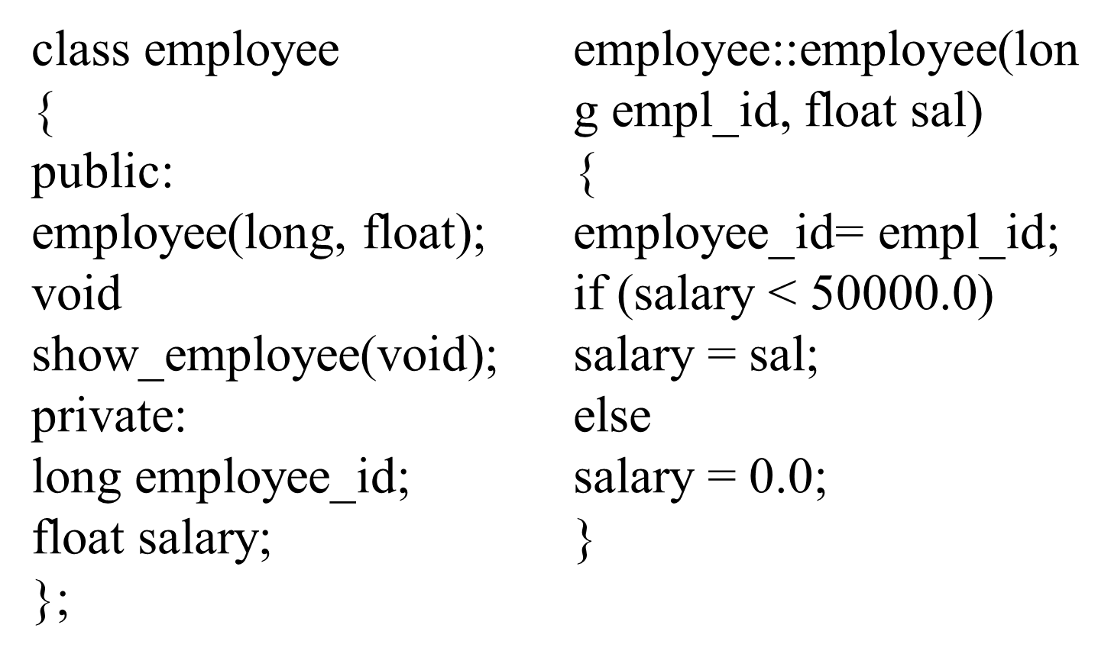

Slide 11

Sinfning biror ob’ekti uchun ajratilgan xotira
ob’ektyo‘qotilganidan soʻng boʻshatilishi lozimdir.
Sinflarning maxsus komponentalari destruktorlar, bu vazifani avtomatik bajarish imkonini yaratadi.
Destruktorni standart shakli quyidagicha :
~ sinf_nomi ( )
{destruktor tanasi}

Slide 12
Destruktor parametri yoki qaytariluvchi qiymatga ega boʻlishi mumkin emas (hatto void tipidagi).
Agar sinfda oshkor destruktor mavjud boʻlmasa, koʻzda tutilgan destruktor chaqiriladi.
Dastur ob’ektni oʻchirganda destruktor avtomatik chaqiriladi.

Slide 13
class Person{
public:
Person (){
cout<<"Yaratidi"<<endl;
}
~Person (){
cout<<"Oʻchirldi"<<endl;
}
};

Slide 14

Class’ning private va protected qismiga class’ga tegishli bo’lmagan friend funksiya murojat qilishi mumkin. Friend funksiyalar klasning ichida friend kalit so’zi bilan yoziladi.
E’lon qilinishi:
class myclass {
…..
friend int sum(myclass x);
….
};

Slide 15

class myclass {
int a, b;
public:
friend int sum(myclass x);
void set_ab(int i, int j) { a = i; b = j; }
};
int sum(myclass x) {
return x.a + x.b; //sum() hech qaysi classga tegishli emas.
}
int main() {
myclass n;
n.set_ab(3, 4);
cout << sum(n);
return 0;
}

Slide 16
class myclass {
int a, b;
public:
friend int sum(myclass x);
void set_ab(int i, int j) { a = i; b = j; }
};
int sum(myclass x) {
return x.a + x.b; //sum() hech qaysi classga tegishli emas.
}
int main() {
myclass n;
n.set_ab(3, 4);
cout << sum(n);
return 0;
}

Slide 17

Sinf – bu dasturchi tomonidan yaratilgan sun’iy tur hisoblanadi.
Sinf orqali ob’yektlar hosil qilinadi. Ob’yektlar orqali esa sinf maydonlariga murojaat qilinadi.

